Slide 1
Over de Lijn

Slide 2
De provincie moet strenger optreden tegen gemeenten die te weinig huisvesting regelen voor vluchtelingen met een verblijfsvergunning (statushouders)
EENS
ONEENS

Slide 3
De provincie moet strenger optreden tegen gemeenten die te weinig huisvesting regelen voor vluchtelingen
EENS
ONEENS

Slide 4
Er mogen geen losse windmolens bijkomen in Overijssel
EENS
ONEENS

Slide 5
Er mogen geen losse windmolens bijkomen in Overijssel
EENS
ONEENS

Slide 6
Openbaar vervoer in Overijssel moet gratis zijn voor mensen met een laag inkomen
EENS
ONEENS

Slide 7
Openbaar vervoer in Overijssel moet gratis zijn voor mensen met een laag inkomen
EENS
ONEENS

Slide 8
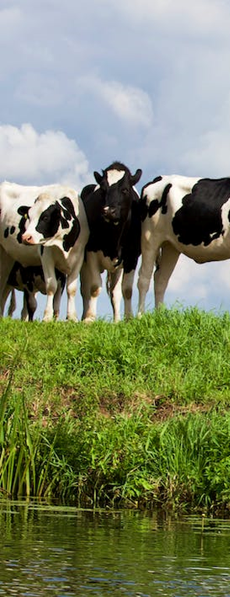
De provincie moet boerenbedrijven onteigenen als dat nodig is om de doelen voor stikstofreductie te halen
EENS
ONEENS

Slide 9
De provincie moet boerenbedrijven onteigenen als dat nodig is om de doelen voor stikstofreductie te halen
EENS
ONEENS

Slide 10
De provincie moet met Gelderland, Drenthe en de Duitse buren een cultuurpas invoeren die korting geeft in de hele Euregio
EENS
ONEENS

Slide 11
De provincie moet met Gelderland, Drenthe en de Duitse buren een cultuurpas invoeren die korting geeft in de hele Euregio
EENS
ONEENS

Slide 12
Op provinciale wegen waar de maximumsnelheid 100 km per uur is moet dat zo blijven
EENS
ONEENS

Slide 13
Op provinciale wegen waar de maximumsnelheid 100 km per uur is moet dat zo blijven
EENS
ONEENS

Slide 14
De provincie moet toestaan dat er woonwijken worden gebouwd buiten de bebouwde kom
EENS
ONEENS
Notes:
Afbeelding: Rijksdienst voor het Cultureel Erfgoed, Amersfoort / 12364-37970

Slide 15
De provincie moet toestaan dat er woonwijken worden gebouwd buiten de bebouwde kom
EENS
ONEENS
Notes:
Afbeelding: Rijksdienst voor het Cultureel Erfgoed, Amersfoort / 12364-37970

